Slide 1
ФГОУ ВПО ВСГАО на базе МБДОУ г.Иркутска детского сада
№ 124 реализует новую форму вовлечения родителей в образовательную деятельность «Родительский университет»
Цель: Повышение педагогической культуры и компетенции родителей в вопросах воспитания и развития детей
Задачи:
- Формировать у слушателей Университета осознание необходимости своего внутреннего изменения во благо семьи, детей и будущего страны
- Содействовать возрождению традиционных устоев и уклада семьи, детей и будущего страны
- Повысить родительскую грамотность в вопросах воспитания детей
- Вооружить родителей современными психолого-педагогическими знаниями о психическом, физическом, интеллектуальном развитии ребёнка на различных возрастных этапах его жизни

Slide 2
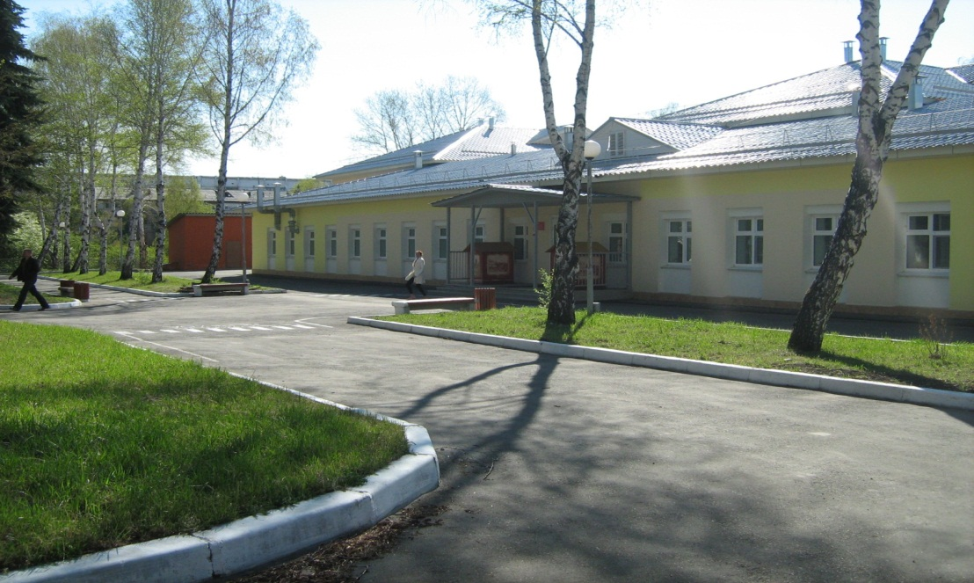
Муниципальное бюджетное дошкольное образовательное учреждение г.Иркутска детский сад №124
«Порядок предоставления дошкольного образования в детском саду»

Slide 3
Учредитель: Департамент образования г.Иркутска
Лицензия на осуществление образовательной деятельности
Дошкольная организация
Сайт: 124.detirkutsk.ru
E-mail: mdoy_124@mail.ru
Органы управления: Общее собрание работников учреждения, Совет учреждения, руководитель учреждения, педагогический совет ДОУ, родительский совет ДОУ

Slide 4
Нормативно-правовые документы
273 –ФЗ «Об образовании» от 21.12.2012
Санитарно-эпидемиологические требования к устройству и организации режима работы в дошкольных организациях от 15.05.2013 СанПиН 2.4.1.3049-13
ФГОС дошкольного образования (от 17.10.2013 № 1155, зарегистрированном в Минюсте 14.11.2013 № 30384)
Приказ Минобрнауки России от 30.08.2013 № 1014 «Об утверждении о Порядке организации и осуществления образовательной деятельности по основным общеобразовательным программам – образовательным программам дошкольного образования» (зарегистрировано в Минюсте России 26.09.2013 № 30038)
Порядок комплектования детей в дошкольные организации г.Иркутска № 031-06-2786/13 от 18.11.2013г.
Порядок приёма детей в дошкольные организации от 08.04.2014г.
Устав МБДОУ г.Иркутска детского сада № 124, утвержденного постановлением администрации г.Иркутска от 08.12.2010г., № 031-06-3021/10

Slide 5
Сотрудники детского сада
Административный персонал
Заведующая, заместитель заведующей по АХЧ
Воспитатели, педагог-психолог, старший воспитатель, музыкальный руководитель, инструктор по физической культуре
Педагогический персонал
Обслуживающий персонал
Кастелянша, оператор стиральных машин, помощники воспитателя, сторожа, дворник

Slide 6
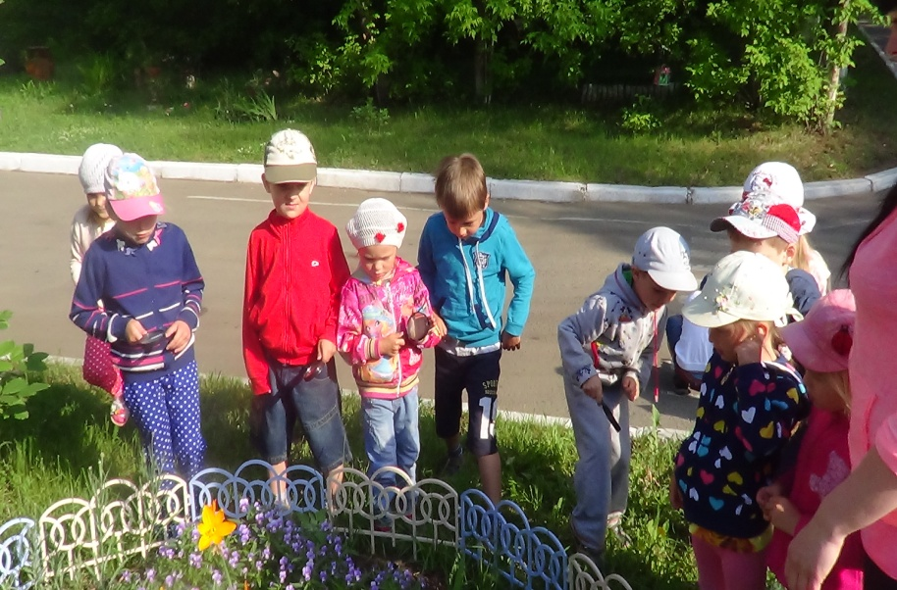
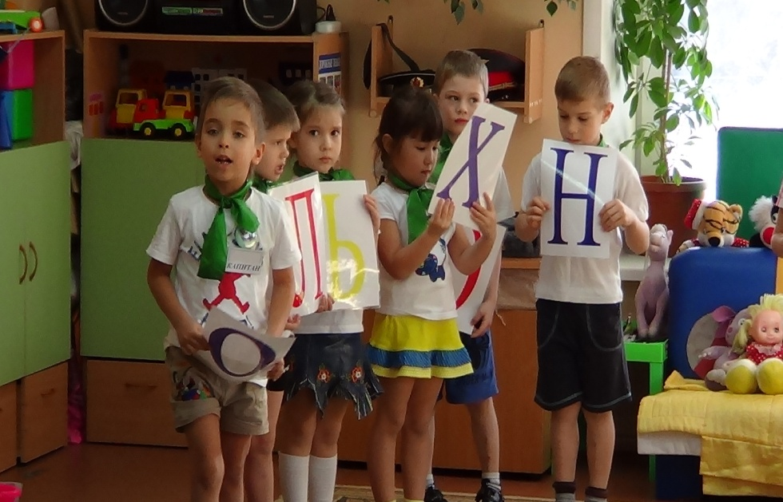
Порядок приёма в дошкольные образовательные организации
I этап – процедура комплектования в соответствии с постановлением администрации г.Иркутска от 18.11.2013 № 031-06-2786/13
Запись в АИС
Формирование списка
Передача направлений в ДОУ

Slide 7
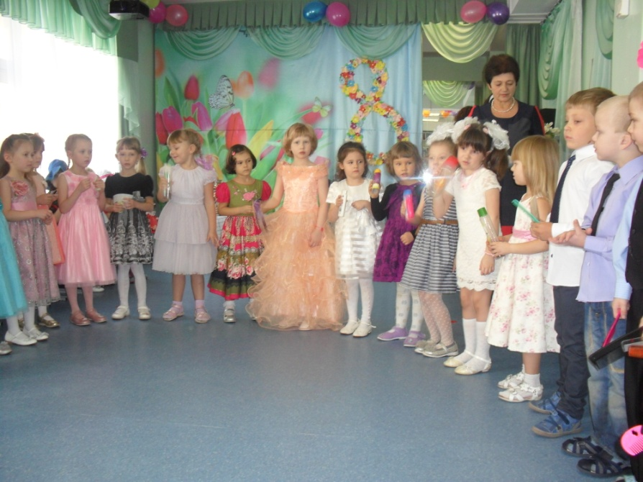
Порядок приёма в дошкольные образовательные организации
II этап – процедура приёма ребёнка в детский сад
1) Приём документов в соответствии с графиком работы:
с 04.08.2014 по 31.08.2014
понедельник, среда, пятница
с 15.00 до 18.00
Документы для приёма:
- Медицинская карта ребёнка
Копия свидетельства о рождении
Справка с места жительства (свидетель-
ство о регистрации)
2) Заключение договора об образовании
3) Зачисление ребёнка в детский сад
4) Выдача расписки о получении документов

Slide 8
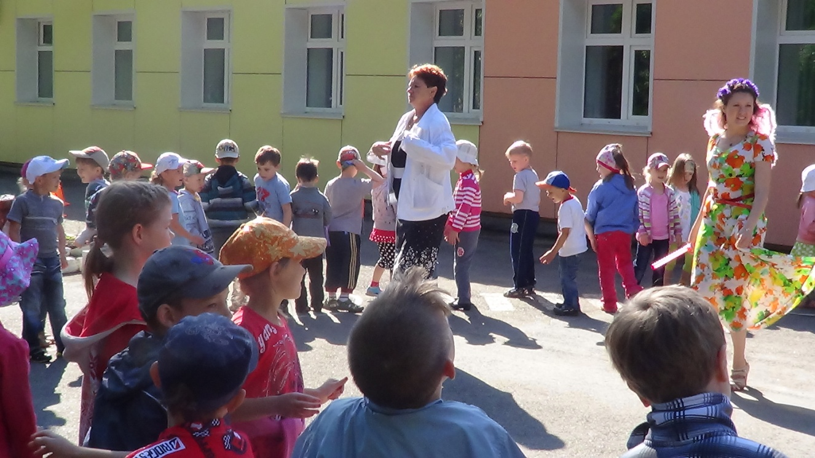
Договор об образовании
Предмет договора в соответствии с 273 –ФЗ «Об образовании» от 21.12.2012
Взаимоотношения сторон в соответствии с законодательством Российской Федерации
Размер, сроки и порядок оплаты в соответствии с постановлением администрации г.Иркутска

Slide 9
Организация образовательного процесса
группы
общеразвивающие
комбинированные
компенсирующие
оздоровительные
1-ая мл. 1г6м-2г10м
12 групп
2-ая мл. 2г10м-3г10м
Средняя 3г10м-4г.10м
Старшая 4г10м-5л10м
Подготовит. 5г10м-8л

Slide 10
Программа дошкольного образования
Образовательная программа дошкольного образования реализуется в соответствии с ФГОС дошкольного образования.
Она направлена :
на создание условий для развития ребенка
его личностное развитие
развитие инициативы и творческих способностей
Содержательный раздел программы включает в себя:
описание образовательной деятельности
способы и направления поддержки детской инициативы
особенности взаимодействия педагогического коллектива с семьями воспитанников

Slide 11
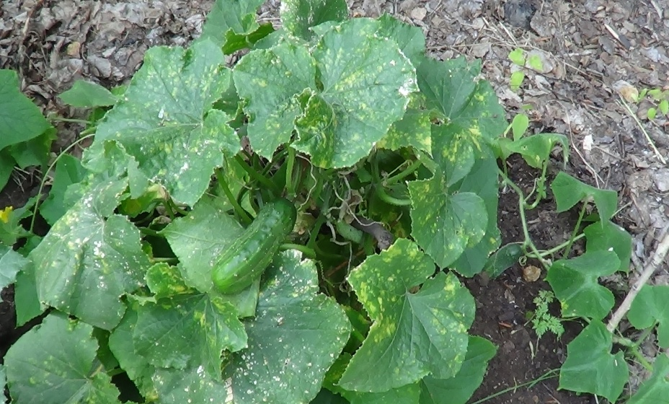
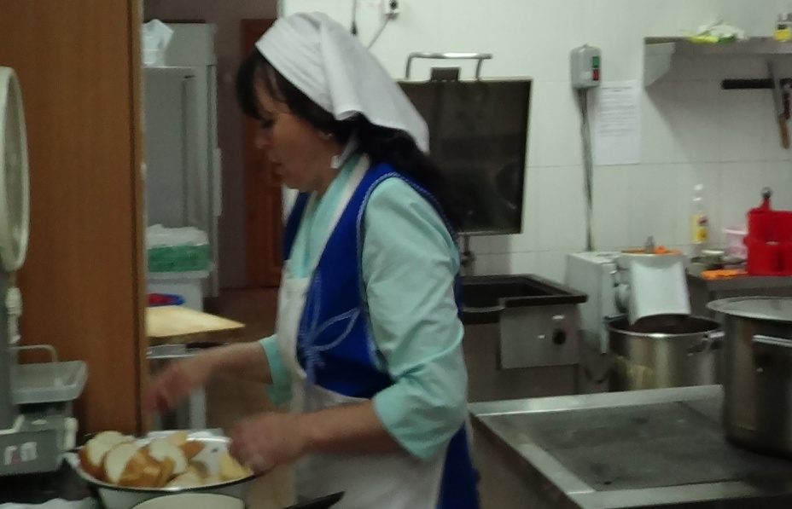
Организация питания в детском саду
Осуществляется при наличии договора на оказание услуг общественного питания для воспитанников с МУП Комбинат питания г.Иркутска.
Комбинат питания
Предоставляет детскому саду примерное цикличное меню на 2 недели с учетом рекомендуемых суточных наборов продуктов
Обеспечивает рациональное и качественное питание, а так же отвечает за безопасность здоровья воспитанников
Обеспечивает процедуру заключения всех контрактов на привозимые продукты питания

Slide 12
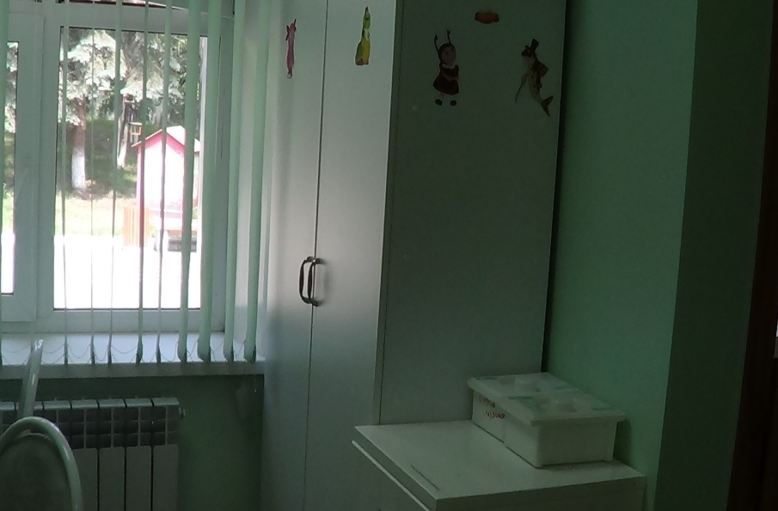
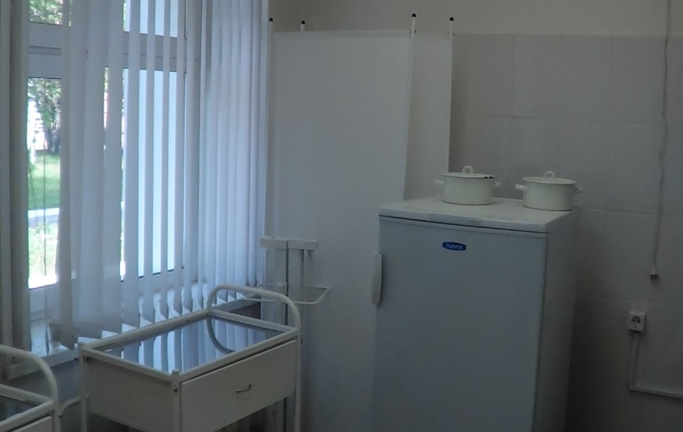
Организация медицинского обслуживания
Осуществляется при наличии договора о совместной деятельности детского сада и детской поликлиники.
Детская поликлиника
1. Обеспечивает осуществление медицинской деятельности в детском саду с соблюдением требований СанПиН 2.4.1. 3049
2. Обеспечивает дошкольную организацию квалифицированными специалистами
3. Осуществляет контроль за проведением работы по физическому развитию воспитанников
4. Организует работу по проведению профилактических осмотров и профилактических прививок.

